Slide 1
Java Lecture #8 Database Usage in Java: Object-Relational Mapping
Saint Petersburg, 2014

Slide 2
Агенда
Зачем?
Easy
Medium
Hardcore

Slide 3
И действительно, зачем?
JDBC Pro
Быстро – промышленные базы данных пишут весьма умные люди.
Просто – можно всегда проверить запрос на валидность в базе.
Универсально – можно делать много интересных вещей

Slide 4
И действительно, зачем?
JDBC Pro
Быстро – промышленные базы данных пишут весьма умные люди.
Просто – можно всегда проверить запрос на валидность в базе.
Универсально – можно делать много интересных вещей
JDBC Contra
Data Driven Design* – зачастую это не очень удобно.
Мonkey Job – если приложение не тривиальный CRUD или есть сложные запросы, придется писать очень много кода.
Дорогой саппорт – при изменении домена придется перетряхивать все слои приложения.
*Чтиво по теме: http://habrahabr.ru/post/158277/

Slide 5
ORM
ORM Pro
Продуктивно – кодирование рутинных операций отнимает минимум времени.
Удобно – из коробки идет Маппинг, Валидация, Запросы, Переносимость базы.
Стандартно – поддерживается почти всеми коммунити и фреймворками.

Slide 6
ORM
ORM Pro
Продуктивно – кодирование рутинных операций отнимает минимум времени.
Удобно – из коробки идет Маппинг, Валидация, Запросы, Переносимость базы.
Стандартно – поддерживается почти всеми коммунити и фреймворками.
ORM Contra
Тяжело – генеренные запросы не оптимальны.
Криво – SQL и ООП не совместимы на 100%. Некоторые вещи делаются весьма нетривиально

Slide 7
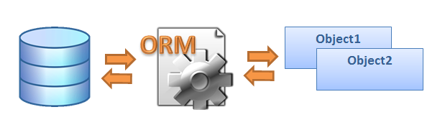
ORM
ORM - Object-relational mapping
Связь между концепцией базы данных и ООП
Преобразование объектов языка в форму, в которой они могут быть сохранены в БД с сохранением свойств и отношений

Slide 8
JPA
Java Persistence Architecture API (JPA) это Java спецификация для доступа, сохранения и манипулирования данными между Java обьектами и релиационной базой данных.
JPA состоит из следующих основных разделов:
The Java Persistence API – пакет javax.persistence
Java Persistence Query Language – на основе HQL
The Java Persistence Criteria API
Object/relational mapping metadata

Slide 9
Агенда
Зачем?
Easy
Medium
Hardcore

Slide 10
Entity
Entity – POJO-класс, связанный с БД с помощью аннотации (@Entity) или через XML.
Требования:
Аннотация (@Entity) или связь через XML
Пустой конструктор (public или protected)
Не может быть вложенным, интерфейсом или enum
Не может быть final и не может содержать final-полей/свойств
Должен содержать хотя бы одно @Id-поле
Желательно:
Имплементация Serializable
При этом entity может:
Содержать непустые конструкторы
Наследоваться и быть наследованным
Содержать другие методы и реализовывать интерфейсы

Slide 11
@Entity @Table @Column
@Entity
@Table(name = "EMPLOYEE")
public class Employee {
@Id
private long id;
@Column(name = "NAME)
private String name;
@Column(name = "SURNAME)
private String surname;
…
}

Slide 12
Primary Keys in Entities
Каждая Entity должна иметь уникальный идентификатор (первичный ключ), например:
Простой первичный ключ
@Id
private long id;
Первичный ключ может быть: примитивный тип, врапер примитивного типа, String, Date, BigDecimal, BigInteger.
Композитный первичный ключ (ProjectId.class).
Embedded первичный ключ ()
должен переопределять hashCode() и equals(Object other), реализовывать serializable.

Slide 13
Entities
Persistent Fields and Properties in Entity Classes
Состояние объекта храниться в полях и свойствах обьекта, которые могут быть:
Java приметивы
java.lang.String
Реализующие serializable types, including:
Объектные обертки примитивов
java.util.Date
java.math.BigDecimal
…
Enums
Другие entity или их коллекции
Embeddable классы

Slide 14
Application-Managed Entity Managers
EntityManager em = ...
....
EntityTransaction trx = em.getTransaction();
try {
trx.begin();
// Operations that modify the database should come here.
trx.commit();
} finally
{
if (trx.isActive())
trx.rollback();
}

Slide 15
Java Persistence Query Language
Java Persistence Query Language (JPQL) — платформо-независимый объектно-ориентированный язык запросов, являющийся частью Java Persistence API спецификации.
SELECT a FROM Author a ORDER BY a.firstName, a.lastName
SELECT DISTINCT a FROM Author a INNER JOIN a.books b WHERE b.publisher.name = 'XYZ Press‘
Динамический запрос: Query и TypedQuery (JPA 2.0)
public List<Author> getAuthorsByLastName(String lastName) {
String queryString = "SELECT a FROM Author a " + "WHERE :lastName IS NULL OR LOWER(a.lastName) = :lastName";
Query query = getEntityManager().createQuery(queryString); query.setParameter("lastName", StringUtils.lowerCase(lastName));
return query.getResultList();
}

Slide 16
@NamedQuery and @NamedQueries
Именованные запросы являются статическими.
@Entity
@NamedQuery(name="Country.findAll", query="SELECT c FROM Country c")
public class Country { … }
@Entity
@NamedQueries({
@NamedQuery(name="Country.findAll", query="SELECT c FROM Country c"), @NamedQuery(name="Country.findByName", query="SELECT c FROM Country c WHERE c.name = :name"), })
public class Country {
TypedQuery<Country> query = em.createNamedQuery("Country.findAll", Country.class); List<Country> results = query.getResultList();

Slide 17
JPA Criteria Query
Если JPQL queries определяються в виде строки, аналогично SQL, то JPA criteria queries позволяют формировать запрос в виде Java классов
Запрос вида:
SELECT c FROM Country c
Можно представить:
CriteriaBuilder cb = em.getCriteriaBuilder();
CriteriaQuery<Country> q = cb.createQuery(Country.class);
Root<Country> c = q.from(Country.class);
q.select(c);
Выполнить:
TypedQuery<Country> query = em.createQuery(q);
List<Country> results = query.getResultList();

Slide 18
Entity Relationships
One-to-one: при этом каждый экземпляр одного класса энтити имеет ссылку на экземпля инстанса другой энтити. @OneToOne
One-to-many: при этом инстанс одной энтити имеет ссылку на коллекцию инстансов другой энтити. @OneToMany
Many-to-one: несколько инстансов одной энтити имеют ссылку на однин инстанс другой. @Many-to-one
Many-to-many: несколько инстансов одной энтити имеют ссылки на несколько инстансов другой. @ManyToMany

Slide 19
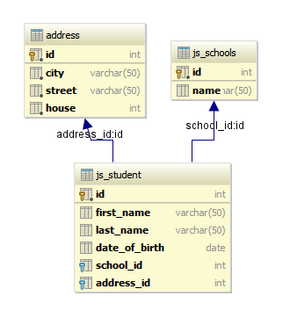
@OneToOne
One-to-one: каждый экземпляр одного класса Entity имеет ссылку на экземпляр инстанса другой Entity.
@Entity
public class Student {
@OneToOne
@JoinColumn (name=“school_id”)
private JavaSchool school;

Slide 20
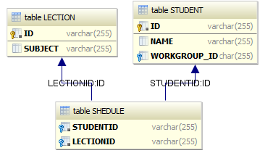
@ManyToMany
class Lection {
@ManyToMany(mappedBy="lections")
private List<Student> students;
class Student {
@ManyToMany(cascade = {CascadeType.ALL})
@JoinTable(name="SHEDULE", joinColumns={@JoinColumn(name="STUDENTID")},
inverseJoinColumns={@JoinColumn(name="LECTIONID")})
private List<Lection> lections;

Slide 21
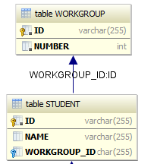
One-to-many и Many-to-one:
@ManyToOne
private WorkGroup workGroup;
@OneToMany(mappedBy = "workGroup")
private List<Student> student;

Slide 22
Агенда
Зачем?
Easy
Medium
Hardcore

Slide 23
Validating Persistent Fields and Properties
Для персистентных полей может использоваться Bean Validation API который предостовляеть механизм верификации данных энтити.
@AssertFalse
boolean isUnsupported;
@AssertTrue
boolean isActive;
@DecimalMax("30.00")
BigDecimal discount;
@DecimalMin("5.00")
BigDecimal discount;
@Digits(integer=6, fraction=2) BigDecimal price;
@Future
Date eventDate;
@Max(10)
int quantity;
@Min(5)
int quantity;
@NotNull
String username;
@Null
String unusedString;
@Past
Date birthday; @Pattern(regexp="\\(\\d{3}\\)\\d{3}-\\d{4}") String phoneNumber;
@Size(min=2, max=240)
String briefMessage;

Slide 24
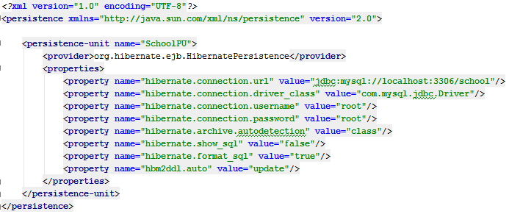
Persistence Units

Slide 25
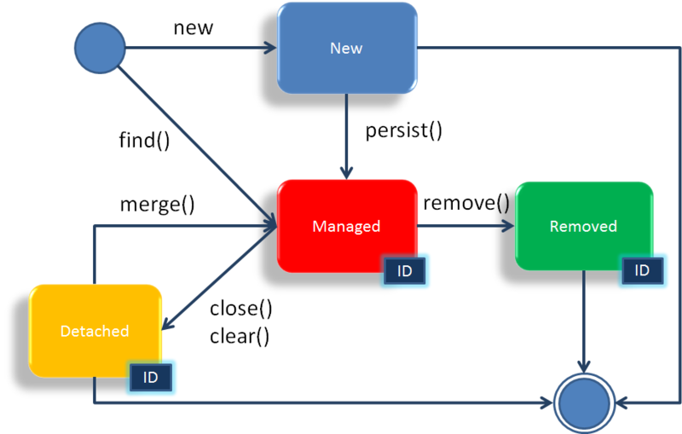
EntityManager
Интерфэйс java Persistence API , в котором объявлены методы для работы с хранимыми данными.
Реализации предоставляются ORM-фреймворком.
CRUD операции + запросы :
persist (INSERT)
merge (UPDATE)
remove (DELETE)
find (SELECT)
...

Slide 26
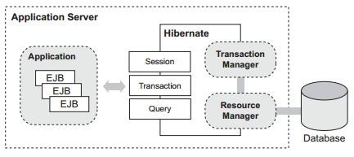
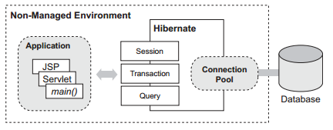
Типы EntityManager
Container-Managed Entity Managers – контролируется автоматически JEE контейнером. Использует JTA для работы с транзакциями.
Application-Managed Entity Managers – контролируеться пользовательским приложением .

Slide 27
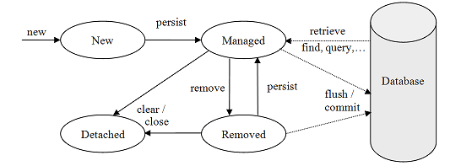
EntityManager lifecycle

Slide 28
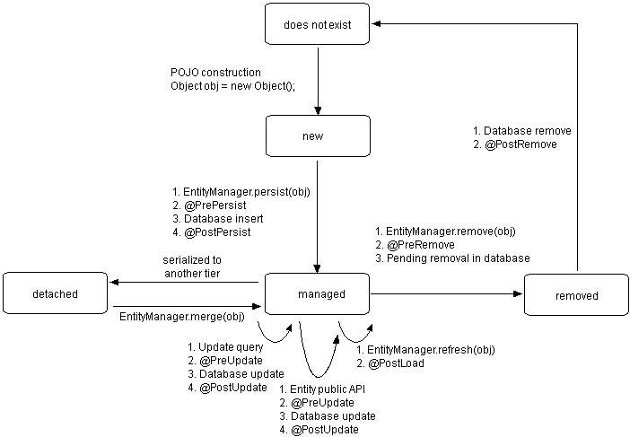
EntityManager lifecycle annatation

Slide 29
Отношения и каскадные операции
Каскадная операция | описание
ALL | Все каскадные операции будут применены к энтити. Равоносильно cascade={DETACH, MERGE, PERSIST, REFRESH, REMOVE}
DETACH | Если родительская энтити перейдет в состояние detached, то связанные с ней энтити так же перейдут в это состояние.
MERGE | Если над родительской энтити будет произведена операция merge() – то то же будет и для связанных с ней энтити
PERSIST | аналогично
REFRESH | аналогично
REMOVE | аналогично
//@OneToMany(mappedBy = "workGroup")
//@OneToMany(mappedBy = "workGroup", cascade = CascadeType.REMOVE)
@OneToMany(mappedBy = "workGroup", fetch = FetchType.EAGER, orphanRemoval = true)
private List<Student> student;

Slide 30
Агенда
Зачем?
Easy
Medium
Hardcore

Slide 31
Mapped Superclasses
Энтити могут быть наследованны от суперкласса который сам при этом не являеться энтити, но содержит информацию о мапинге и персистансе.
@MappedSuperclass
public class Employee {
@Id
protected Integer employeeId
@Entity
public class FullTimeEmployee extends Employee {
protected Integer salary
@Entity
public class PartTimeEmployee extends Employee {
protected Float hourlyWage

Slide 32
Entity Inheritance: Abstract Entities
Abstract entity может быть определена при помощи абстрактного класса с аннотацией @Entity.
Если abstract entity выступает в качестве параметра запроса или связанна отношением – то результат будет содержать объекты всех подклассов.
Стратегии мапинга:
- Table per class hierarchy (InheritanceType. SINGLE_TABLE)
- Table per concrete class (InheritanceType. TABLE_PER_CLASS)
- Table per subclass (InheritanceType. JOINED)

Slide 33
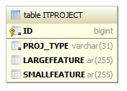
Entity Inheritance: InheritanceType.SINGLE_TABLE
@Entity
@Inheritance(strategy = InheritanceType.SINGLE_TABLE)
@DiscriminatorColumn(name="PROJ_TYPE")
public abstract class ItProject {
@Id
private long id;
@Entity
@DiscriminatorValue("L")
public class LargeProject extends ItProject{
private String largeFeature;
@Entity
@DiscriminatorValue("S")
public class SmallProject extends ItProject{
private String smallFeature;

Slide 34
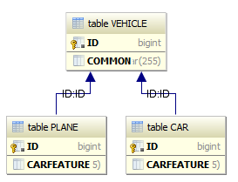
Entity Inheritance: InheritanceType.JOINED
@Entity
@Inheritance(strategy = InheritanceType.JOINED)
public abstract class Vehicle {
@Id
private long id;
private String common;
@Entity
public class Car extends Vehicle {
private String carFeature;
@Entity
public class Plane extends Vehicle {
private String planeFeature;
*http://alextretyakov.blogspot.ru/2013/11/jpa-mapping-ierarhii-klassov-s-pomoshju.html

Slide 35
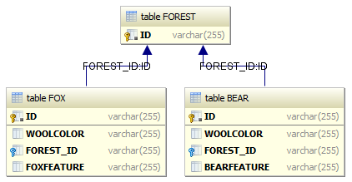
Entity Inheritance: InheritanceType.TABLE_PER_CLASS
@Entity
@Inheritance(strategy=InheritanceType.TABLE_PER_CLASS)
public abstract class Animal {
@Id
private String id;
private String woolColor;
@ManyToOne
private Forest forest;
@Entity
public class Bear extends Animal {
private String bearFeature;
@Entity
public class Fox extends Animal {
private String foxFeature;

Slide 36
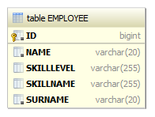
Embeddable Classes
@Entity
public class Employee {
@Embedded
private Skill skill;
@Embeddable
public class Skill {
private String skillName;
private String skillLevel;
CREATE TABLE APP.EMPLOYEE ( ID BIGINT NOT NULL, NAME VARCHAR(20) NOT NULL,
SKILLLEVEL VARCHAR(255),
SKILLNAME VARCHAR(255),
SURNAME VARCHAR(20) NOT NULL)

Slide 37
Entity Locking and Concurrency
optimistic locking
@Version
protected int version;
javax.persistence.OptimisticLockException
pessimistic locking
EntityManager em = ...;
Person person = ...;
em.lock(person, LockModeType. PESSIMISTIC_WRITE);

Slide 38
Спасибо за внимание!
Андрей Булов
E-Mail: andrey.bulov@t-systems.ru
Skype: andrew.bulov

